Slide 1
Аналітика відвідувань сайта в розрізі країни, браузера, девайса

Slide 2
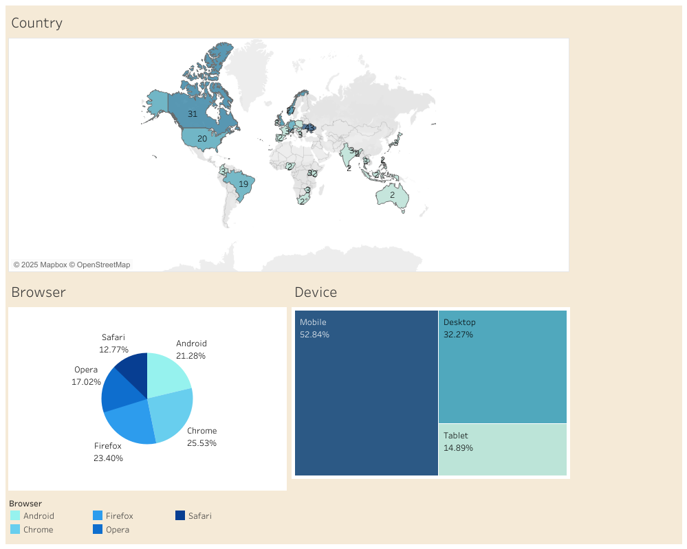

Slide 3
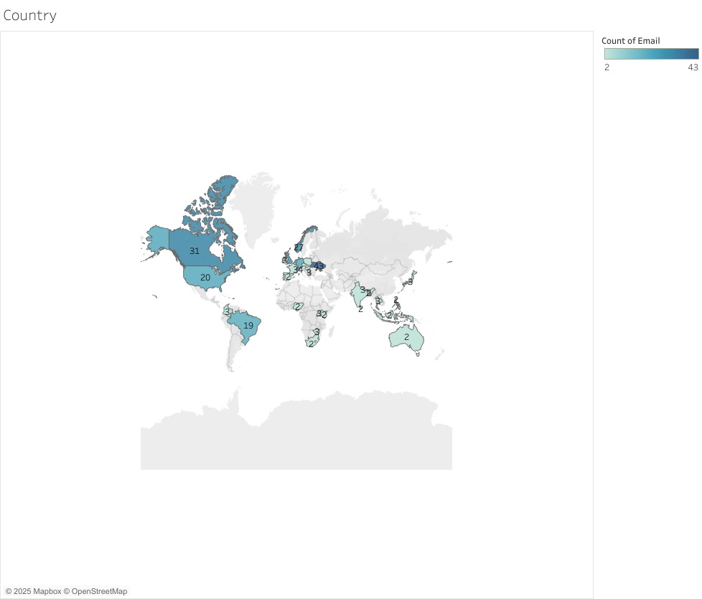

Slide 4
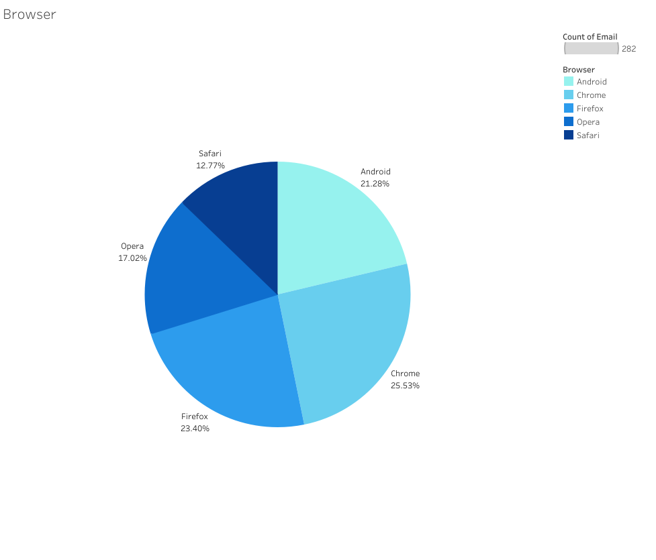

Slide 5
